Slide 1
Адресное пространство Линукс и формат файла ELF

Slide 2
Адресное пространство процесса в Линукс
Карта виртуальной памяти в Линукс для 64-х битных процессов
Процесс 1
0
2⁶⁴-1
Процесс 2
0
2⁶⁴-1
Процесс 3
0
2⁶⁴-1
Единое пространство для всех процессов
Как правило в 32-х битных системах нет запрещённых адресов между памятью процесса и памятью ядра
Память процесса
Запрещённые адреса
Память ядра

Slide 3
Адресное пространство процесса в Линукс
Карта виртуальной памяти в Линукс для 64-х битного процесса. Статическое приложение
(без поддержки динамических библиотек: опция -static компилятора gcc)
Запретная зона
Сегменты из ELF-файла с PT_LOAD
Куча (BRK)
Seg1
Seg2
Heap
Stack
0
Образ приложения (ELF-file)
2^{N-1}
Запретная зона: Исторически используется для детектирования нулевых указателей (NULL, nullptr):
в 64-хбитной системе – 0x0 … 0x3FFFFF (первые 4MB памяти)
в 32-хбитной системе – 0x0 … 0x3FFFF
Куча растёт в сторону стека
Стек имеет предопределённый размер (растёт)
Линукс – приложение грузится по фикс. адресу – как правило 0x400000, библиотеки по динамическому
Андроид - приложение и библиотеки загружаются по дин. адресам

Slide 4
Адресное пространство процесса в Линукс
Образ памяти процесса (для приложений) или физической памяти (для ОС)
Карта виртуальной памяти в Линукс для 64-х битных процессов
Загрузка динамически собранного приложения через системный вызов execve
Seg1
Seg2
Heap
1
2
Stack
0
Образ приложения (ELF-file)
Образ дин. загрузчика (ELF-file)
2^{N-1}
Карта виртуальной памяти в Линукс после работы загрузчика до передачи управления процессу
Seg1
Seg2
Heap
1
2
1
2
1
2
Stack
0
Приложения
Загрузчик
Образ дин. загрузчика (ELF-file)
2^{N-1}
Линукс – приложение грузится по фикс. адресу, библиотеки по динамическому
Андроид - приложение и библиотеки загружаются по дин. адресам

Slide 5
Адресное пространство процесса в Линукс
Образ памяти процесса (для приложений) или физической памяти (для ОС)
Seg1
Seg2
Heap
mmap
1
2
..
1
2
1
2
..
Stack
0
Приложения
Загрузчик
Образ дин.библиотеки(ELF-file)
2^{N-1}
В процессе работы программы может вызываться системный вызов mmap, который может выделять/освобождать память.
анонимная память (обычная)
mmap
shared memory
эксклюзивное состояние
обычные файлы
неэксклюзивное состояние
memory-mapped file
периферийные устройства (побочные действия при чтении/записи)

Slide 6
Формат ELF
Что можно представить в формате ELF:
Исполняемые файлы(relocatable objects) и разделяемые объекты (библиотеки)
Объектные файлы
2 представления ELF-файла:
в виде секций –для средств разработки (ассемблер, линкер, отладчик)
Секции кода, данных, отладочные секции
В виде сегментов – для ОС.
Сегментное представление позволяет максимально оптимизировать время загрузки в ОС. Загружаются в память только сегменты помеченные специальным флагом.

Slide 7
Составные части ELF-файла
Заголовок файла
Данные ELF-файла
Таблица заголовков сегментов (“Program header”)
Таблица заголовков секций (“Section header”)
Данные. На данные имеются ссылки в заголовках сегментов и/или заголовках секций.

Slide 8
Заголовок файла
Поле | Описание
e_indent[EI_MAG0:EI_MAG3] | Магическое число 0x7F, за которым идет 0x45 0x4c 0x46 (“ELF”)
e_indent[EI_CLASS] | Разрядность 32(1) или 64(2)
e_indent[EI_DATA] | Порядок байтов – little-endian(1) или big-endian(2)
e_indent[EI_OSABI] | ABI используемая ОС (0x3 – Linux, 0x0 – System V, 0x9 – FreeBSD, …)
e_type | 1 – перемещаемый, 2 – исполняемый, 3 – общий, 4 – дамп памяти
e_machine | 0xF3 – RISC-V, 0x3E – x86_64, 0x08 – MIPS, …
e_entry | Точка входа
e_phoff | Смещение в файле начала таблицы заголовков сегментов
e_shoff | Смещение в файле начала таблицы заголовков секций
e_flags | Флаги (зависят от архитектуры)
e_phnum и e_shnum | Количество заголовков в таблице сегментов и таблице секций
e_phentsize и e_shentsize | Размер заголовков в таблице сегментов и таблице секций Внимание: в “libelf by Example” ошибка – пропущен e_shentsize
e_shstrndx | Номер секции в таблице секций в которой содержатся имена секций

Slide 9
Структура файла
Размер
файла
0
Смещение в файле
e_shoff
e_phoff
EHdr
Phdr 0
Phdr 1
Phdr N-2
Phdr N-1
Shdr 0
Shdr 1
Shdr N-2
Shdr N-1
Data
e_phnum*e_phentsize
e_shnum * e_shentsize

Slide 10
Заголовок сегмента
Поле | Описание
p_type | Тип сегмента (0x1 - PT_LOAD, 0x2 - PT_DYNAMIC, 0x3 - PT_INTERP)
p_flags | Флаги
p_offset | Смещение данных сегмента относительно начала файла
p_vaddr | Виртуальный адрес
p_paddr | Физический адрес (обычно не используется)
p_filesz | Размер данных в файле (допустимо 0)
p_memsz | Размер данных в памяти(допустимо 0)
p_align | Выравнивание

Slide 11
Загрузка сегмента с атрибутом PT_LOAD
0
Размер файла
Смещение в файле
Phdr X
Data
p_offset
p_filesz
p_vaddr
p_filesz
p_memsz
p_memsz
p_filesz
Copied data
Zero
Образ памяти процесса (для приложений) или физической памяти (для ОС)

Slide 12
Заголовок секции
Поле | Описание
sh_name | Смещение имени секции (находится в секции .shstrtab)
sh_type | Тип
sh_flags | Флаги
sh_addr | Виртуальный адрес
sh_offset | Смещение относительно начала файла
sh_size | Размер

Slide 13
Загрузка сегментов в память (libelf)
elf_begin – создает структуру для работы с ELF файлом
elf_kind - тип файла (должен быть ELF_K_ELF)
elf_getphdrnum – возвращает число сегментов
gelf_getphdr – возвращает структуру заголовка (GElf_Phdr)
Загружаются только сегменты типа PT_LOAD (Gelf_Phdr.p_type)

Slide 14
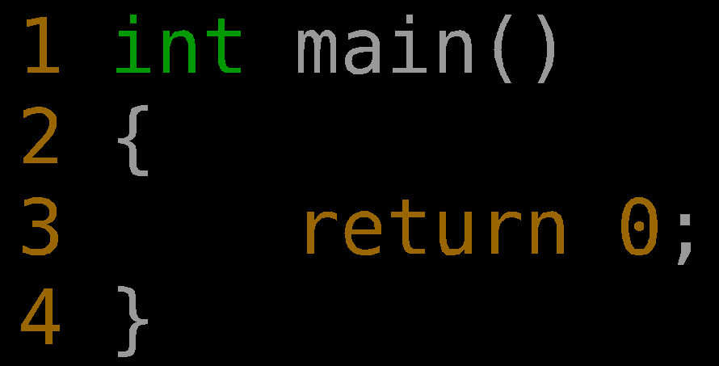
Пример
GCC 7.2.0
a.out
$ readelf -a a.out

Slide 15
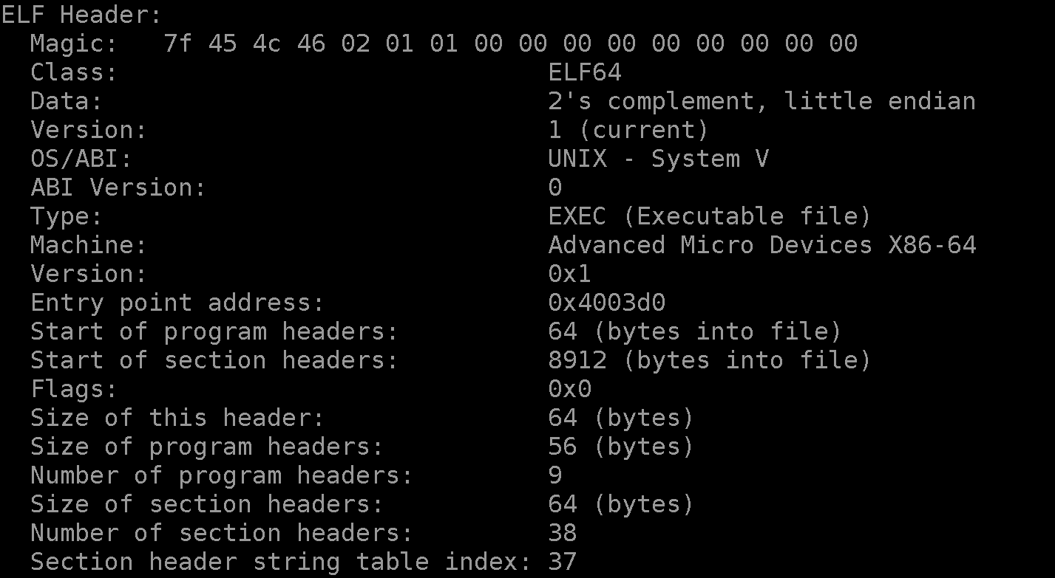
Пример: ELF Header

Slide 16
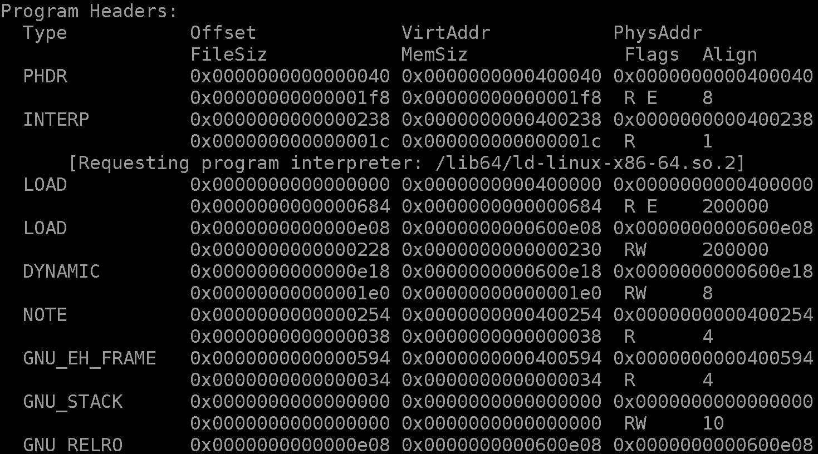
Пример: Таблица сегментов

